Slide 1

Richtlijnen, protocollen, professionele standaarden en de beroepscode V&VN
Opleiding tot MBO-verpleegkundige
Deskundigheidsbevordering
Leerjaar 4
Academie voor Zorg en Welzijn

Slide 2
Terugblik vorige les
De vorige les ging over visies in de gezondheidszorg waarbij je hebt geleerd;
Wat een visie is
Wat het belang van een visie voor een (gezondheidszorg) instelling is
Om je eigen verpleegkundige visie te ontwikkelen (of daar in ieder geval een start mee te maken)

Slide 3
Lesdoelen vandaag
Aan het einde van de les kan je in eigen woorden het verschil uitleggen tussen een protocol en een richtlijn
Aan het einde van de les ben je op de hoogte van de professionele standaard
Aan het einde van de les ben je op de hoogte van de beroepscode V&VN

Slide 4

Introductie
In de verpleegkundige beroepspraktijk heb je verschillende middelen tot je beschikking om de hoogste kwaliteit van zorg te leveren
Dit kunnen richtlijnen, zorgstandaarden en/of protocollen zijn
Deze middelen zijn uitgangspunt van het handelen
Helpen bij het maken van keuzes over het leveren van verantwoorde zorg
Deskundigheidsbevordering en het Kwaliteitsregister V&V - YouTube

Slide 5
Richtlijn
Richtlijn: ‘’een document met aanbevelingen ter ondersteuning van zorgprofessionals en zorggebruikers’’, wordt ook wel gezien als de norm voor kwalitatief goede zorg
Gericht op verbetering van kwaliteit van zorg
Gebaseerd op wetenschappelijk onderzoek
Aangevuld met de expertise én ervaringen van zorgprofessionals en zorggebruikers
OLG:
→wie heeft er weleens een richtlijn gebruikt?
→in wat voor situatie was dit?
→waar heb je de richtlijn opgezocht?/kon je iets met de richtlijn?

Slide 6
Het belang van een richtlijn
Helpen bij het maken van keuzes voor het leveren van de juiste zorg
Helpen professionals vervolgens om het eigen handelen te onderbouwen
Zorgt ervoor dat zorgvragers weten wat zij kunnen verwachten
Opdracht:
→ga op zoek naar een verpleegkundige richtlijn
-neem deze richtlijn door
-wat valt je op?
-hoe bruikbaar vind je deze richtlijn?

Slide 7
Protocol
Praktische vertaling van een richtlijn (is dus afgeleid van een richtlijn)
Vaak een instructie hoe je een bepaalde handeling moet uitvoeren of welke stappen je moet uitvoeren tijdens een procedure
OLG:
-wie heeft er weleens gebruik gemaakt van een protocol?
-waar zoek je protocollen op?
-heb je weleens afgeweken van een protocol? Mag dat überhaupt?

Slide 8
Professionele standaard
Professionele standaard: als het ware een ‘’kapstok’’ waaraan algemeen aanvaarde uitgangspunten van zorgverlening zijn opgehangen.
-normen die invulling geven aan ‘verpleegkundig hulpverlenerschap’
-algemeen aanvaarde uitgangspunten van de zorgverlening
-naast vakinhoudelijke regels betreft dat ook protocollen, richtlijnen, gedragsregels, algemene zorgvuldigheidseisen en normen uit wet- en regelgeving

Slide 9
Het belang van een professionele standaard
Belangrijk als verpleegkundige is dat je;
→je bewust bent van de professionele standaard
→je het nut inziet van de professionele standaard in de dagelijkse beroepspraktijk
Het geeft namelijk:
→richting en biedt houvast in het dagelijks handelen
→draagt bij aan het leveren van kwalitatief goede én verantwoorde zorg

Slide 10
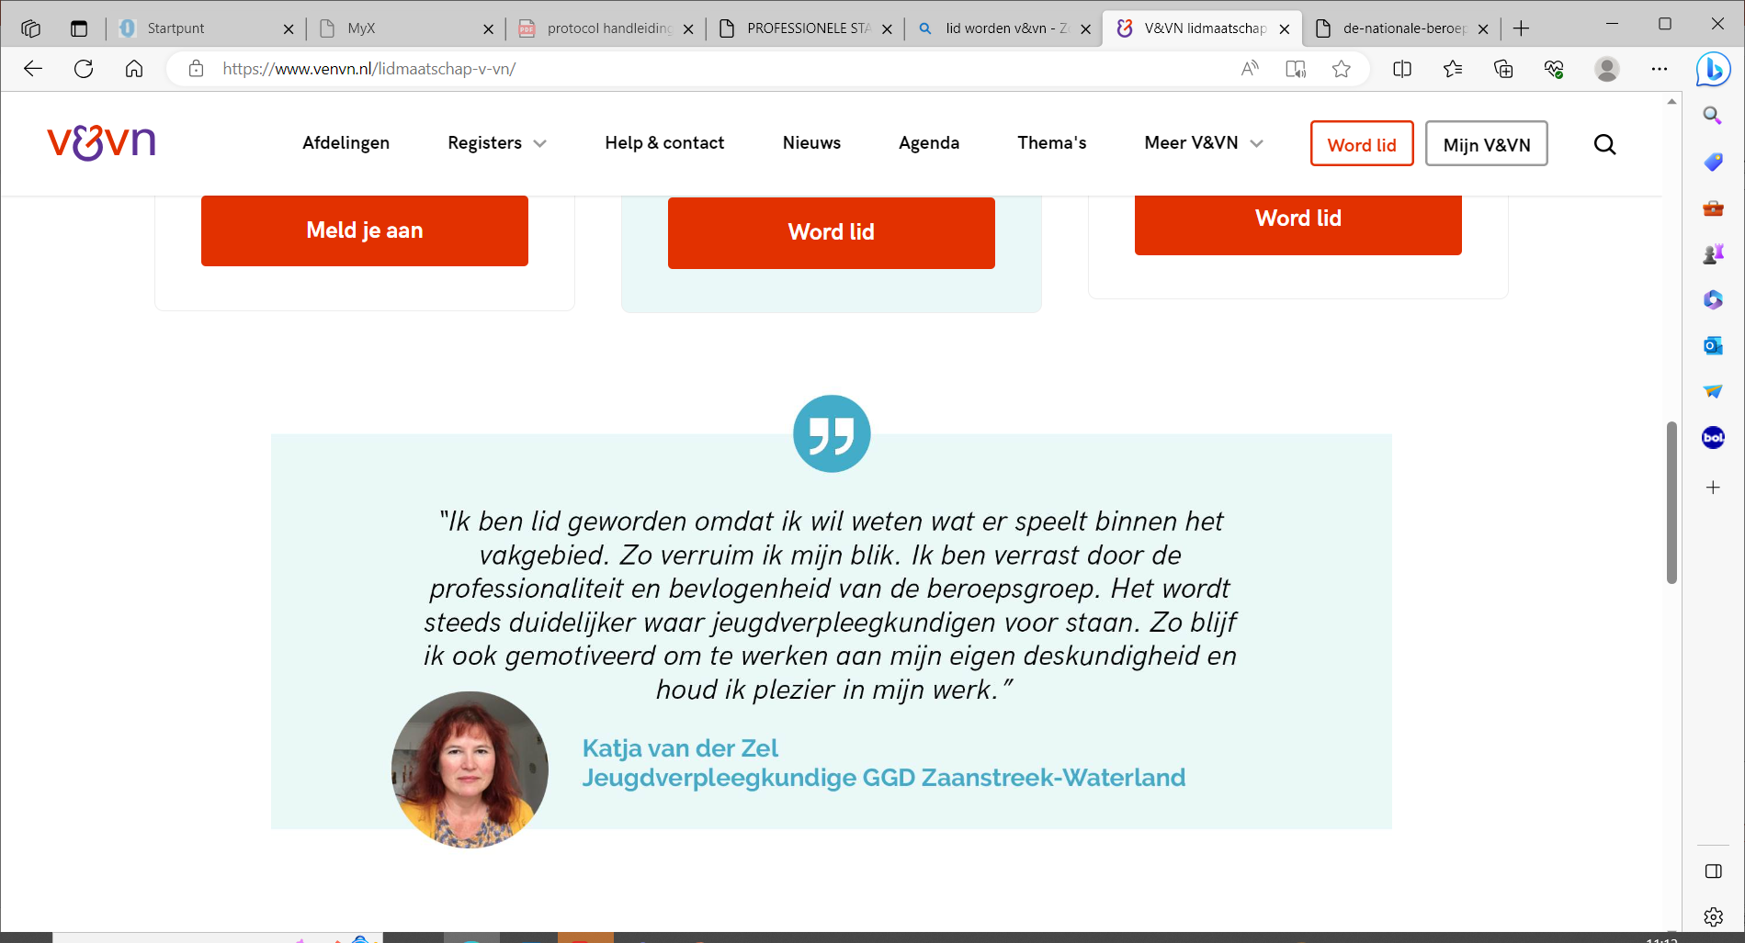
V&VN
V&VN= verpleegkundigen en verzorgenden Nederland
V&VN; grootste beroepsvereniging van Nederland voor verpleegkundigen, verzorgenden en verpleegkundig specialisten→ sterk maken voor professionalisering beroep verpleegkundige, verzorgende en verpleegkundig specialist
→waarom zou je hiervan lid worden?
V&VN: Samen één sterke vereniging - YouTube

Slide 11
Beroepscode V&VN
Leidraad voor je handelen (en de verantwoording daarvan) als professional
Waarden en normen beroepsgroep→ hoe voer je je beroep als verpleegkundige op een goede manier uit
Ingedeeld naar vier onderwerpen;
1. Algemene punten met betrekking tot de beroepsuitoefeningen
2. De verpleegkundige/verzorgende in relatie tot de zorgvrager
3. De verpleegkundige/verzorgende in relatie tot (in) formele samenwerkingspartners
4. De verpleegkundige/verzorgende in relatie tot de samenleving

Slide 12
Opdracht
De klas wordt ingedeeld in groepjes van 4
Ieder groepje neemt één van de vier onderwerpen door uit de beroepscode V&VN
Vervolgens pitcht ieder groepje een deelonderwerp

Slide 13
Evaluatie les 2 en vooruitblik les 3
Zijn de opgestelde lesdoelen van vandaag behaald?
Wat neem je van deze les mee in je carrière als verpleegkundige?
De volgende les zal gaan over: inleiding ethisch en integer handelen

